Slide 1



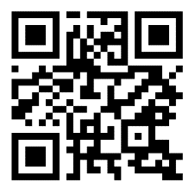

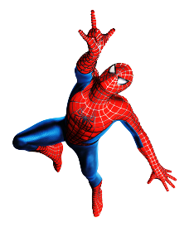





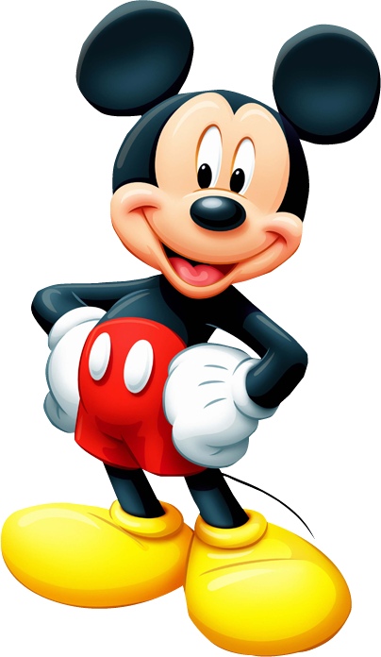

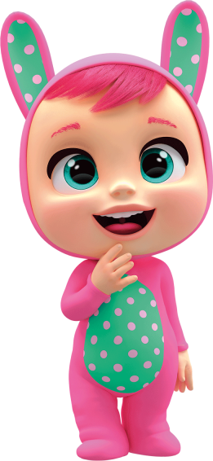
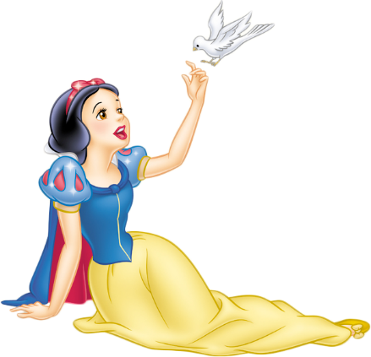
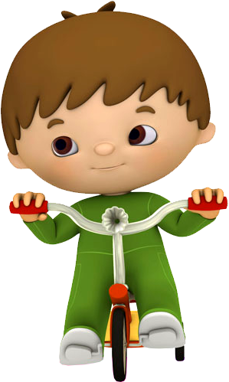



Tamaño de impresión Hoja A4 o Carta (29 x 21 cm.), si deseas puedes encogerlo o ampliarlo
Puedes imprimir en papel bond normal o fotográfico.
VER VIDEO DE COMO ARMAR: https://youtu.be/_ef0dXlpn4Q
INFORMACIÓN NUTRICIONAL
Feliz
EL AMOR es la fuente de energía
Un niño es el tesoro más grande del mundo.
Cuídalos con el ejemplo para que sean hombres y mujeres de bien.
AMISTAD
ALEGRIA
FELICIDAD
DIVERSIÓN
COMPAÑERISMO
100%
100%
100%
100%
100%
Día del
Niño
PRODUCTO: 20g.
www.megaidea.net

